Slide 1
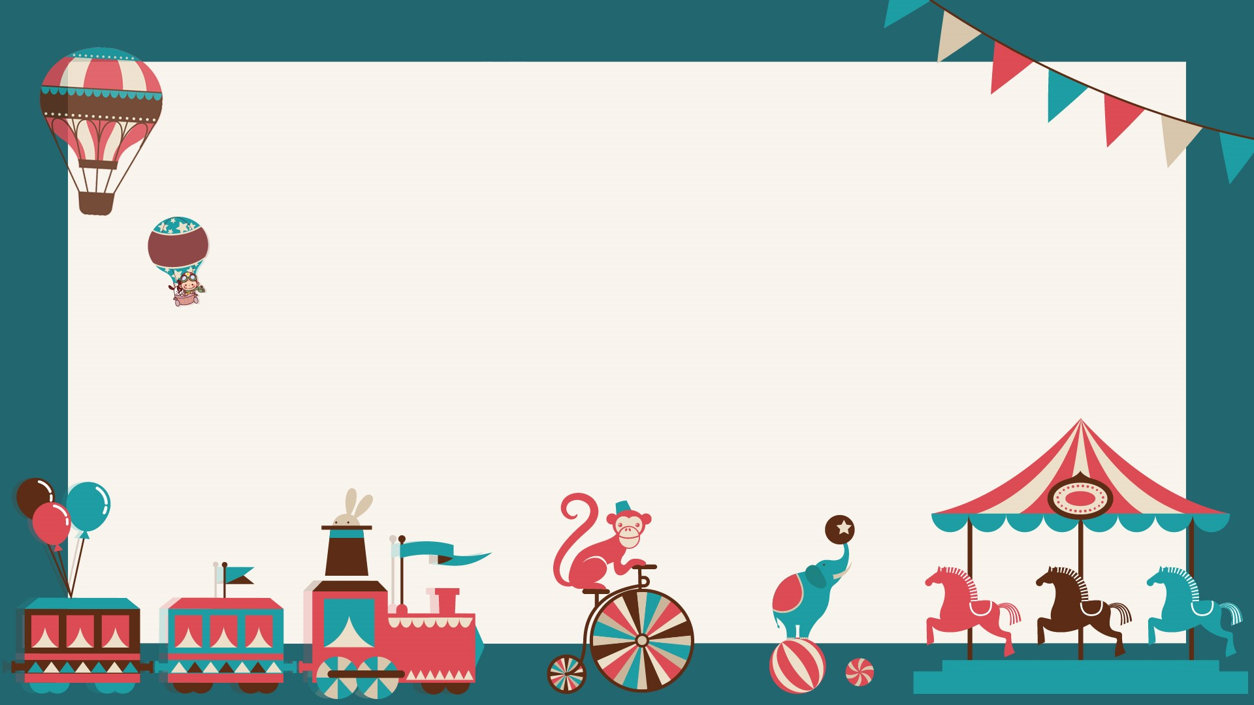
ĐẠO ĐỨC 1
CHỦ ĐỀ 8 : PHÒNG, TRÁNH TAI NẠN, THƯƠNG TÍCH
BÀI 29: PHÒNG, TRÁNH NGỘ ĐỘC THỰC PHẨM

Slide 2

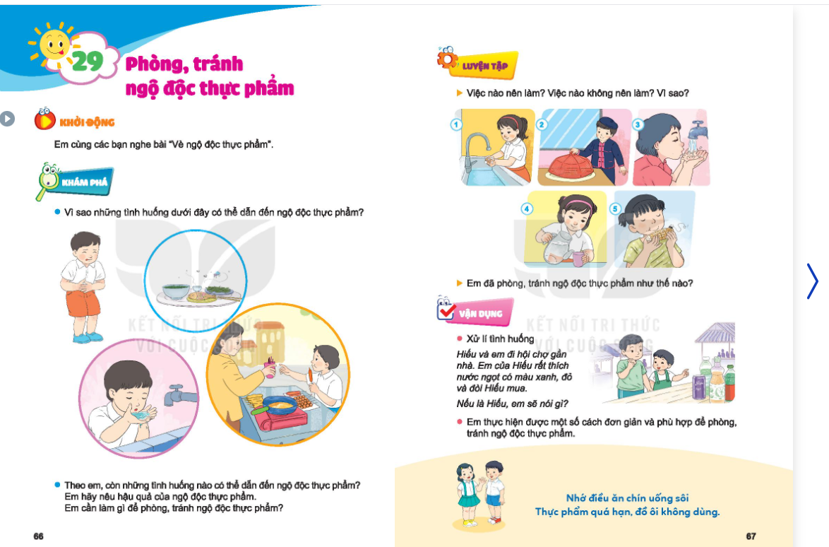

Slide 3
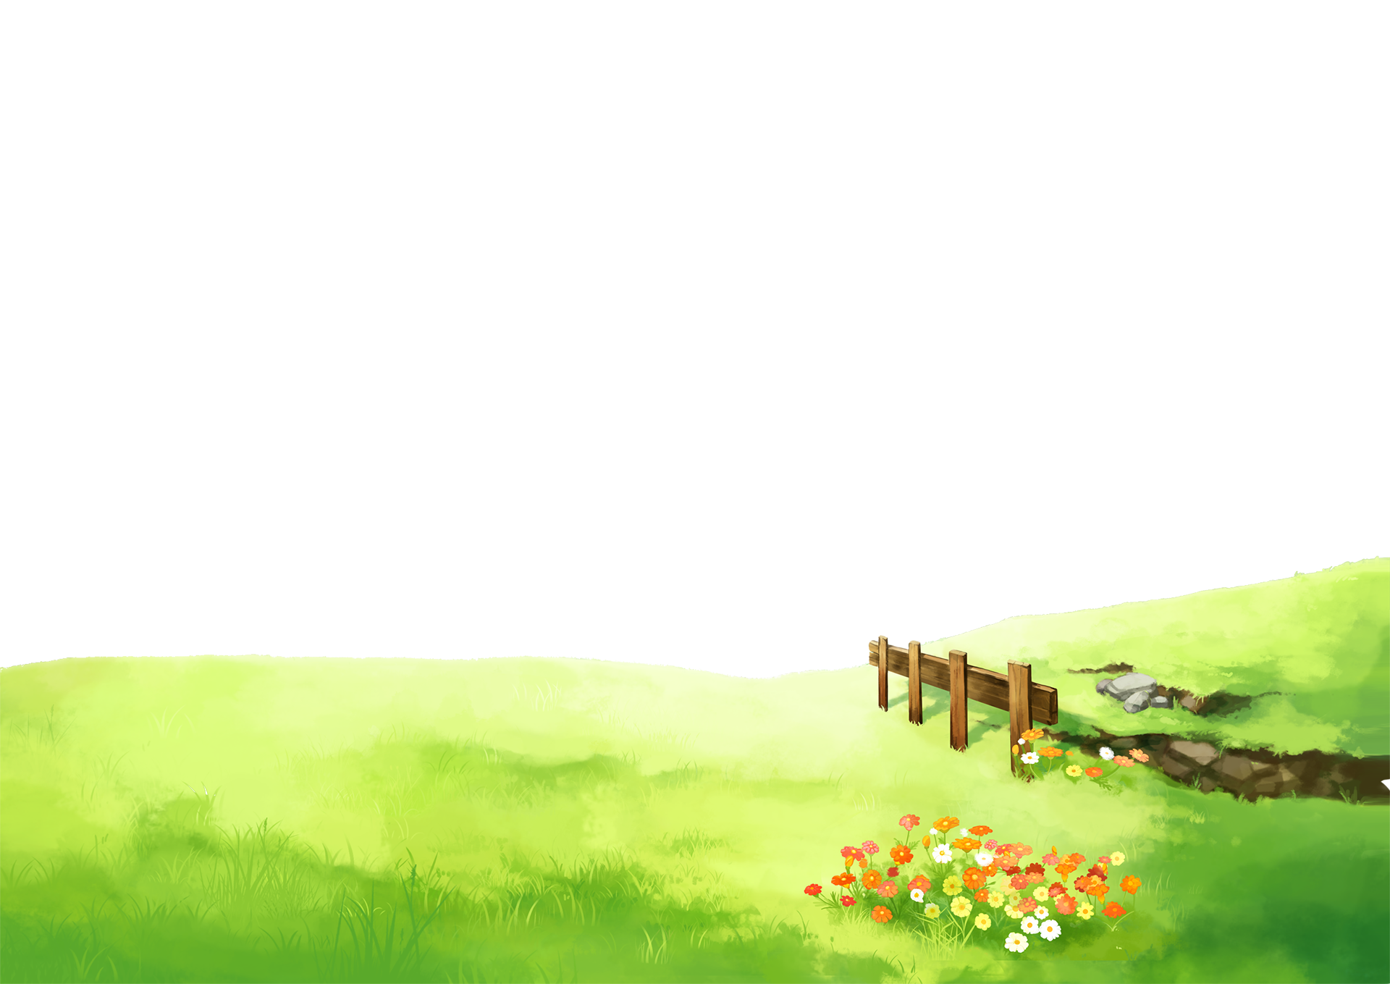






ĐẠO ĐỨC
BÀI 29: PHÒNG, TRÁNH NGỘ ĐỘC THỰC PHẨM

Slide 4

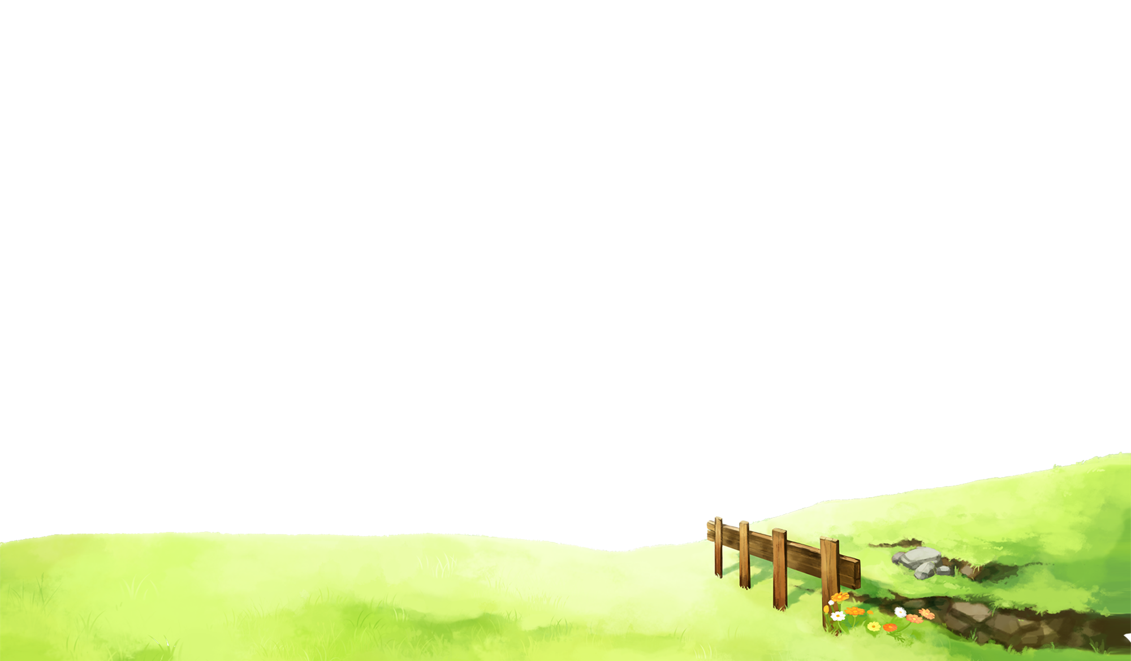




Học sinh nêu được các tình huống cụ thể dễn đến ngộ độc thực phẩm.
Nhận biết được nguyên nhân và hậu quả của ngộ độc thực phẩm.
    Thựchiện được một số cách đơn giản và phù hợp để phòng tránh ngộ độc thực phẩm.

Slide 5

VÈ NGỘ ĐỘC THỰC PHẨM

Slide 6

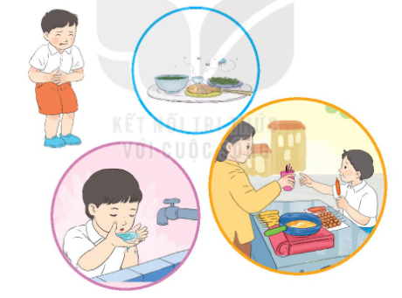
Vì sao những tình huống dưới đây
có thể dẫn đến ngộ độc thực phẩm.

Slide 7

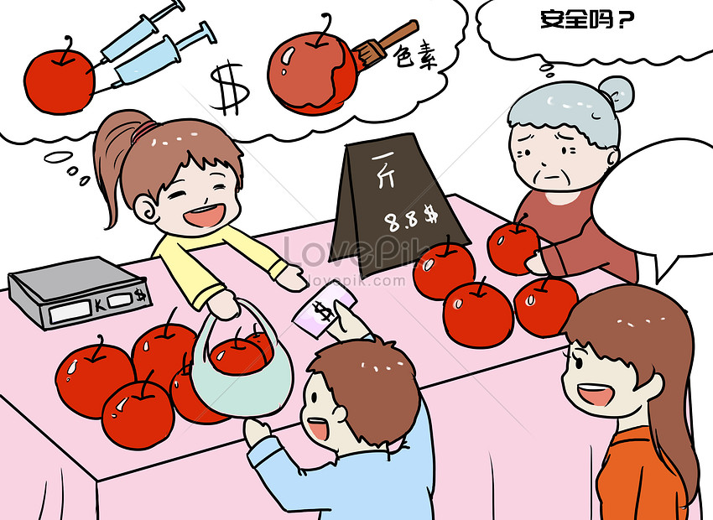
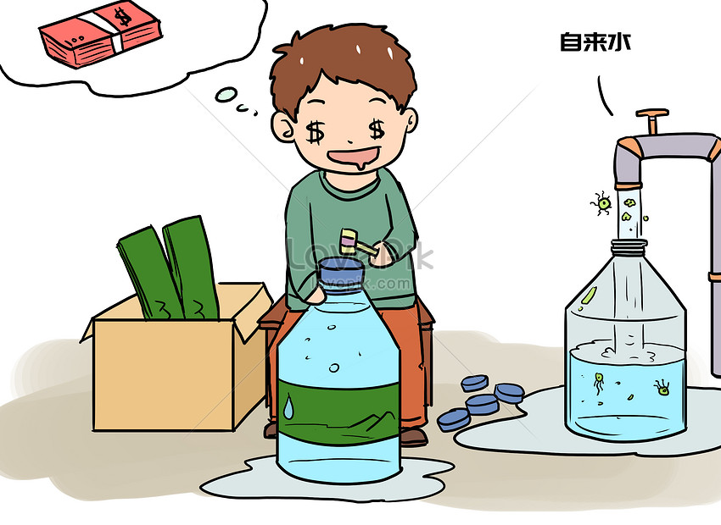
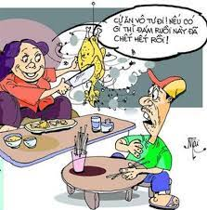
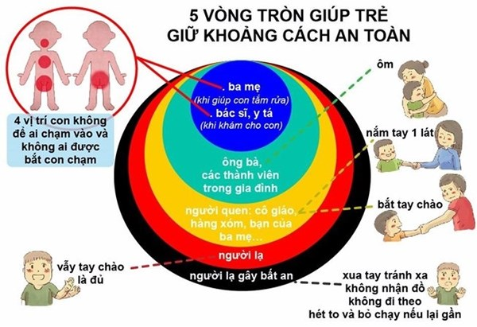
Theo em, còn những tình huống nào có thể dẫn đến ngộ độc thực phẩm?

Slide 8
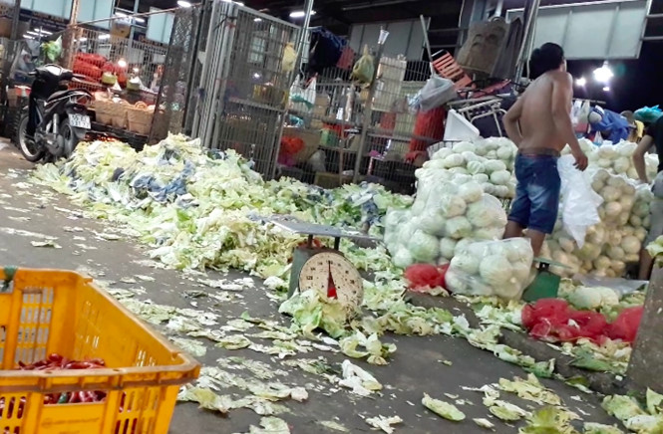
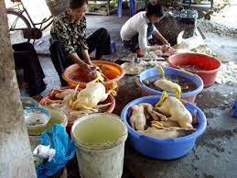
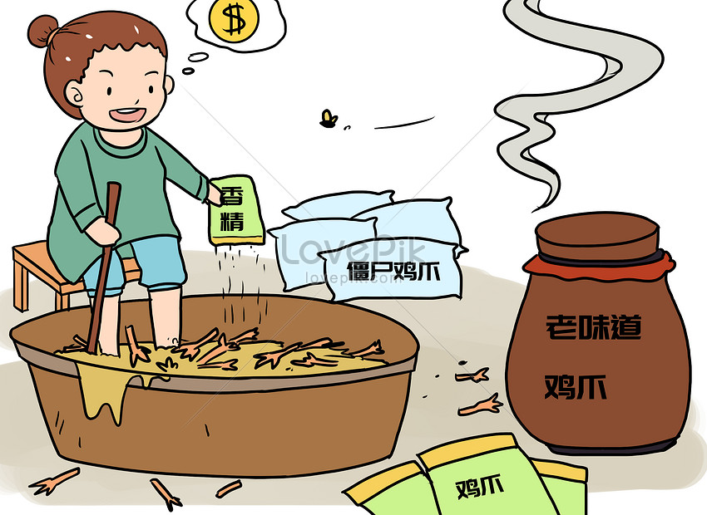
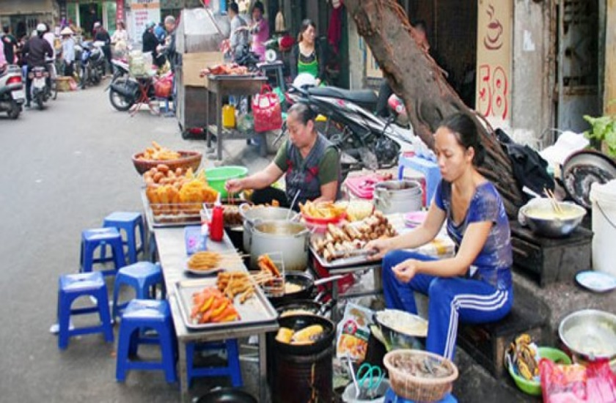
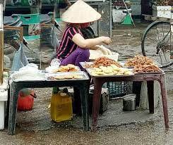
Theo em, còn những tình huống nào
có thể dẫn đến ngộ độc thực phẩm?

Slide 9
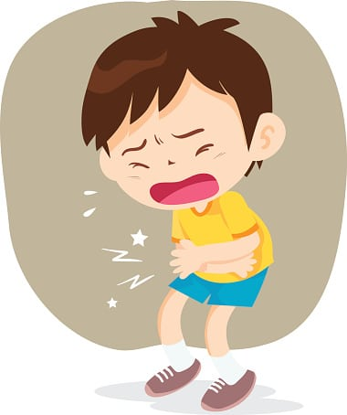
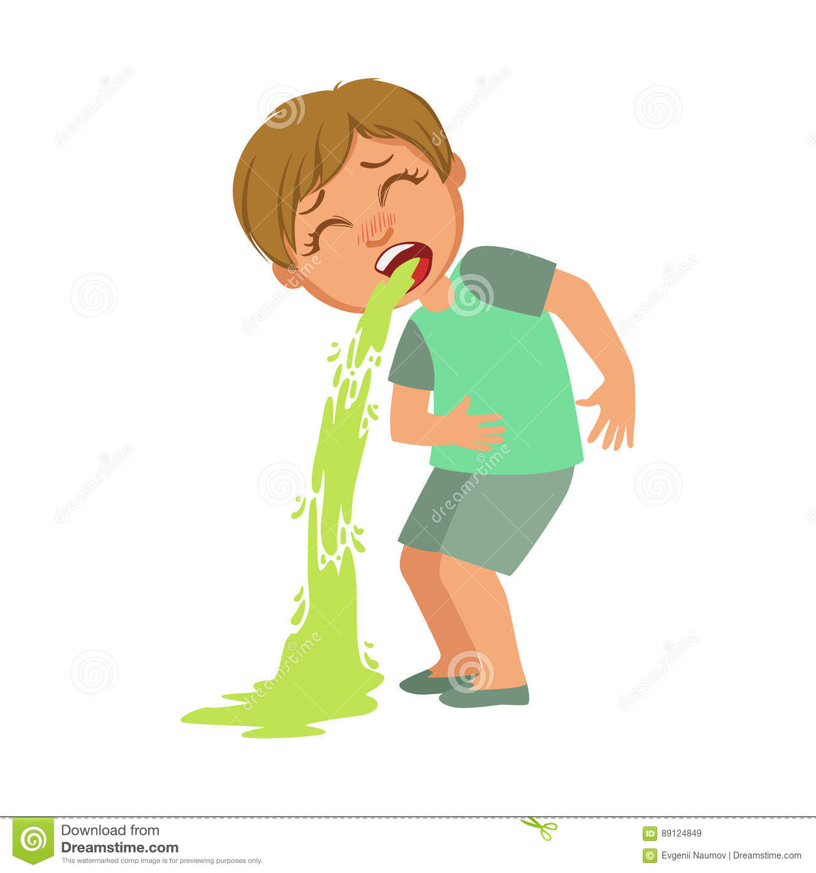
Hậu quả của ngộ độc thực phẩm

Slide 10
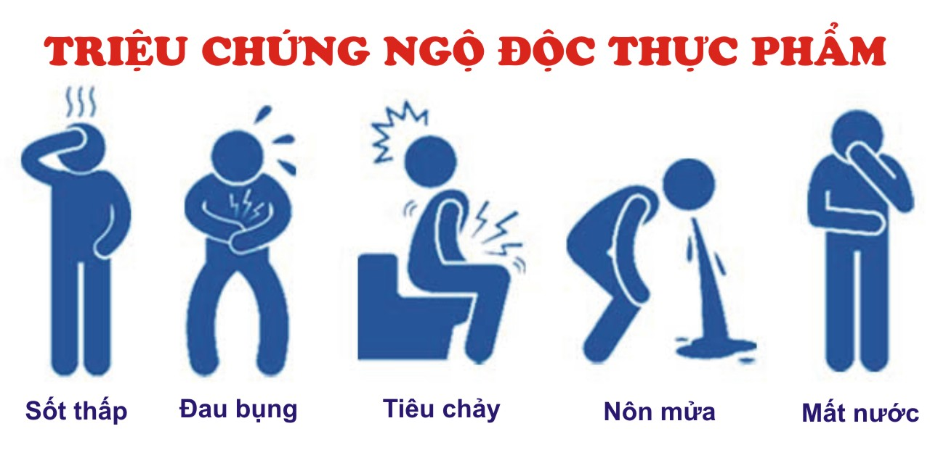

Slide 11
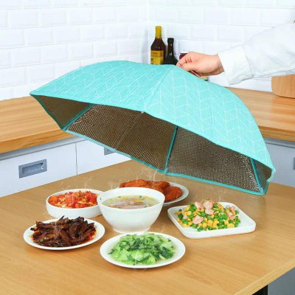
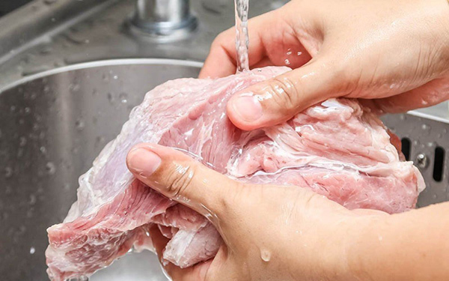
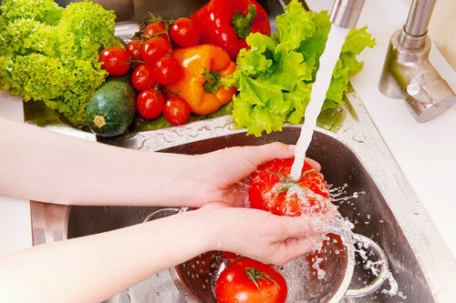
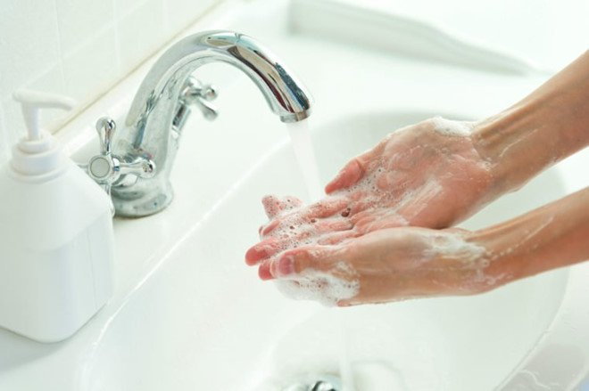
Em cần phải làm gì gì để phòng tránh ngộ độc thực phẩm

Slide 12

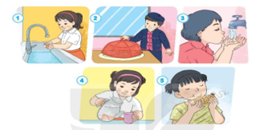

Việc nào nên làm, việc nào không nên làm
x
x

Slide 13

Em đã phòng, tránh ngộ độc thực phẩm như thế nào?
Thảo luận nhóm

Slide 14

TÌNH HUỐNG
Tình huống 1: Hiếu và em đi hội chợ gần nhà. Em của Hiếu rất thích nước ngọt có màu xanh, màu đỏ và đòi Hiếu mua.
Nếu là Hiếu, em sẽ nói gì ?
Không nên sử dụng đồ ăn,
nước uống không rõ nguồn gốc.

Slide 15
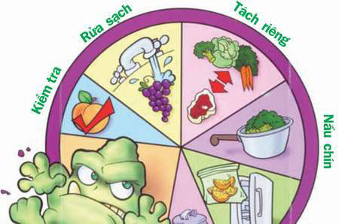
Em thực hiện được một số cách đơn giản và phù hợp để phòng, tránh ngộ độc thực phẩm.

Slide 16

Nhớ điều ăn chín uống sôi
Thực phẩm quá hạn, đồ ôi không dùng.

Slide 17
CHÚC CÁC EM
CHĂM NGOAN HỌC GIỎI

